Slide 1

数据库设计
把生命浪费在美好的事物上
把时间浪费在美好的事物上 生活，就是和喜欢的一切在一起

Slide 2
数据库开发过程
1.业务对象分析【对象及依赖关系】
2.数据库脚本
3.生成word文档或schemaspy文档
4.生成80%代码
5.开发20%的特殊逻辑

Slide 3

工具箱
Navicat、SQLyog
1
2
EA 、 Schemaspy、 DBExportDoc
数据库工具
Liquibase Flyway
3
notepad++、代码生成工具
4

Slide 4
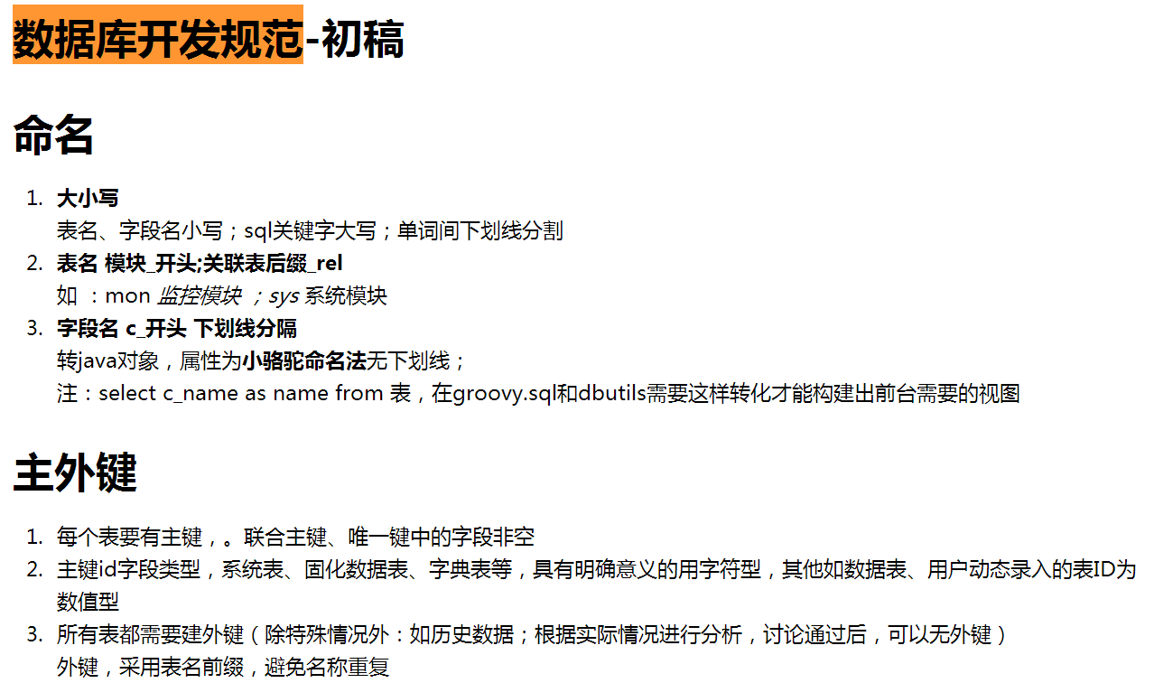
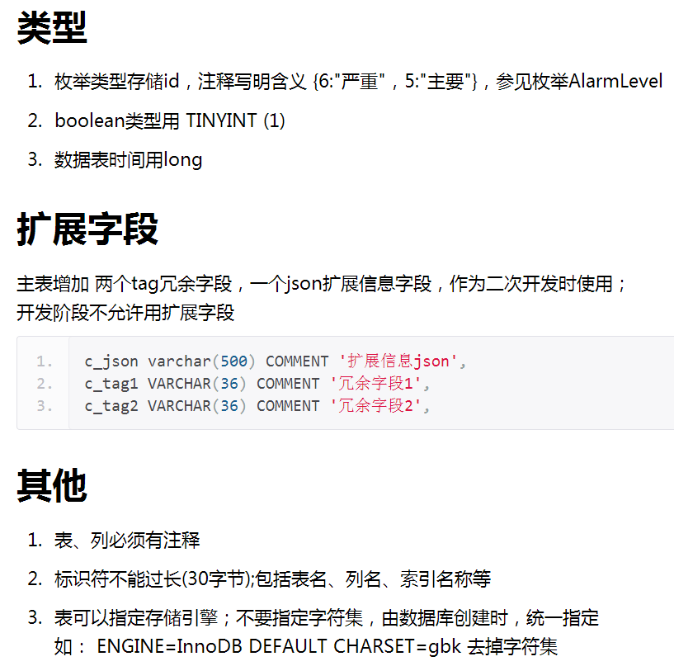
.
数据库开发规范-初稿

Slide 5
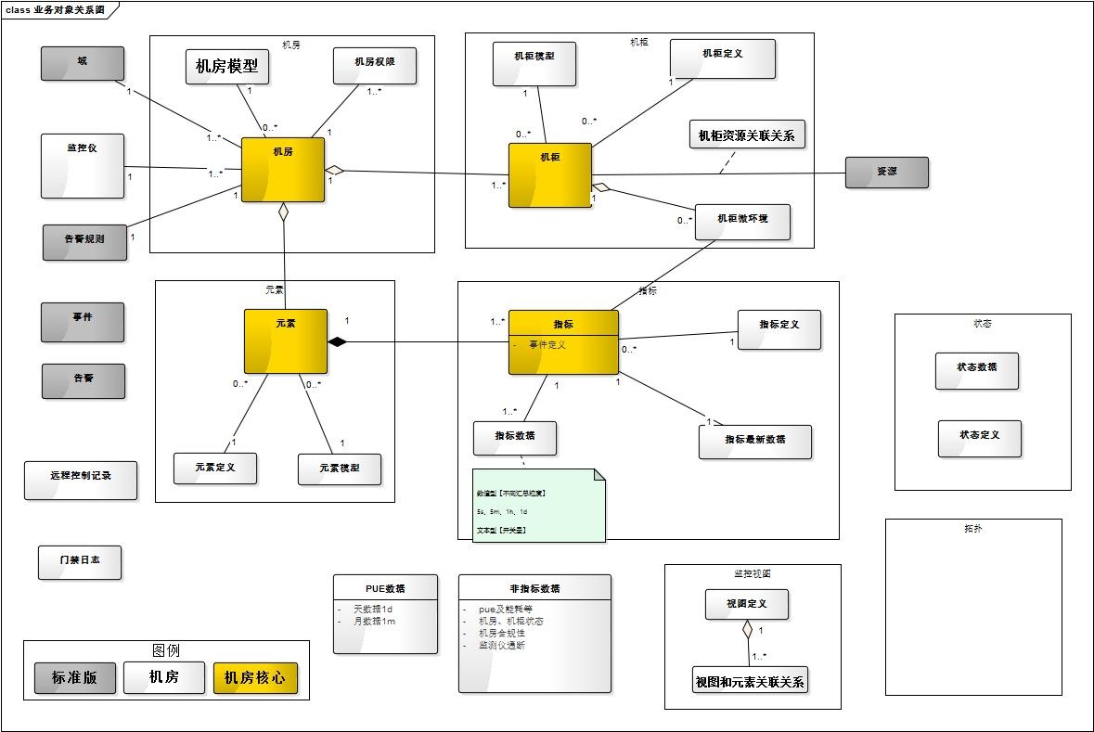
明确业务对象及关联关系
不要急于表的设计
先分析业务对象，参与者及关系

Slide 6
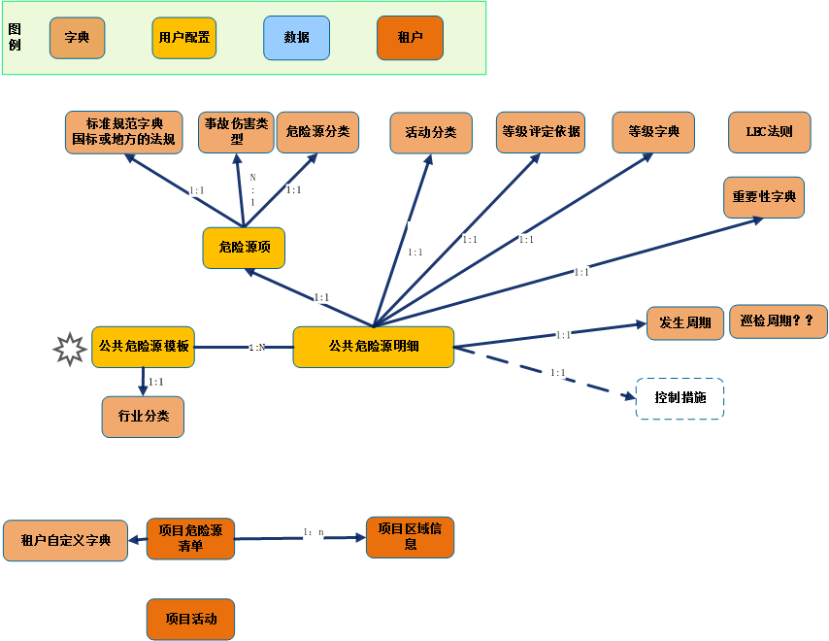
安全检查产品

Slide 7
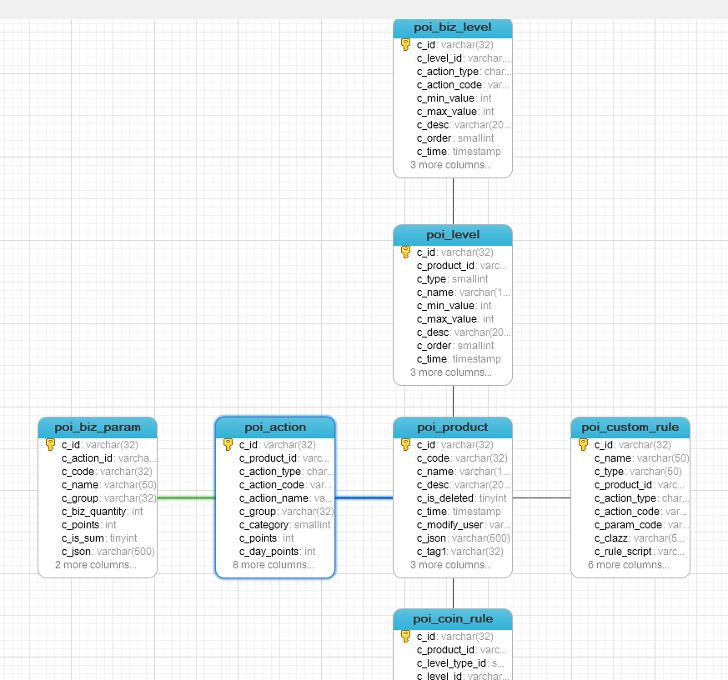
积分的ER图
积分产品
产品
动作
等级
规则

Slide 8
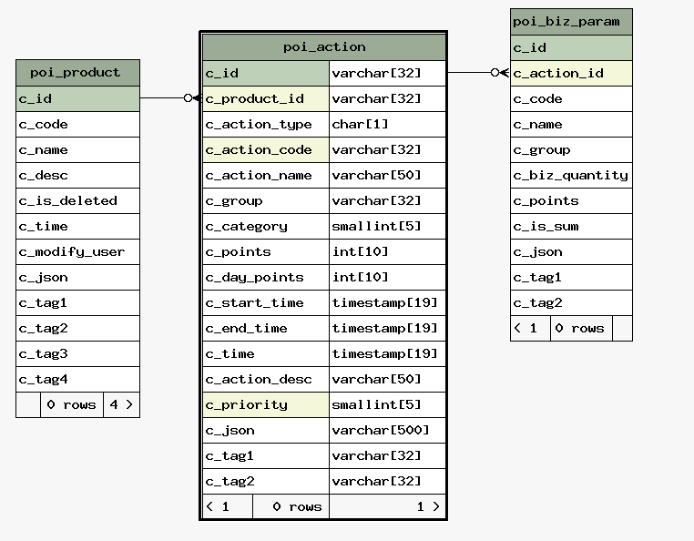

Slide 9
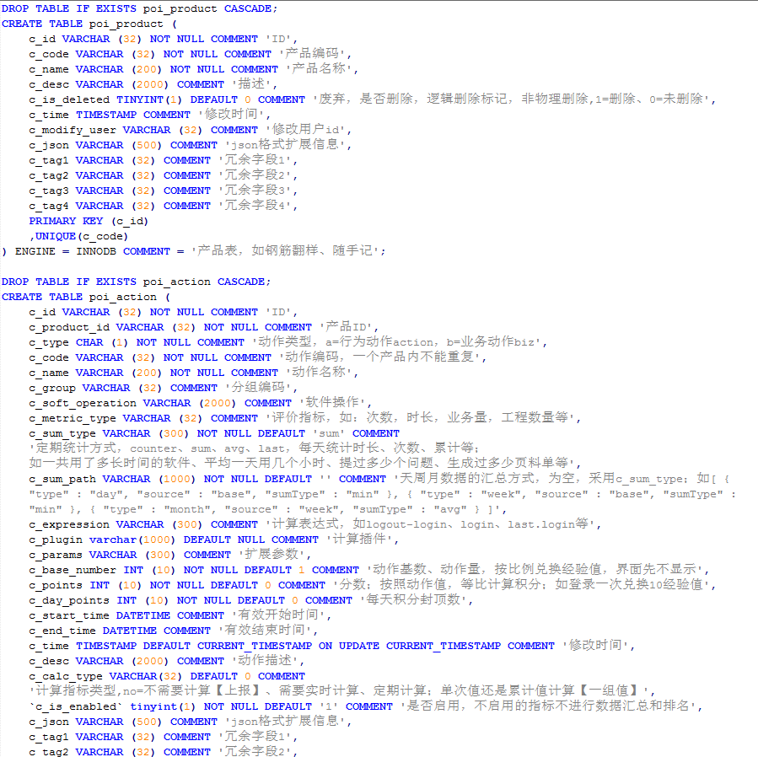
.
简单设计
脚本
不是word文档，内容完全一致

Slide 10
目 录
1
积分系统介绍
2
设计
3
开发
4
工具

Slide 11
开发

Slide 12
1
代码生成工具
表及注释
基于数据库表生成后台代码
生成代码
开发
生成对象、Mybatis映射文件、服务
开发
特殊逻辑自己处理
有规律，就可以用工具生成。

Slide 13
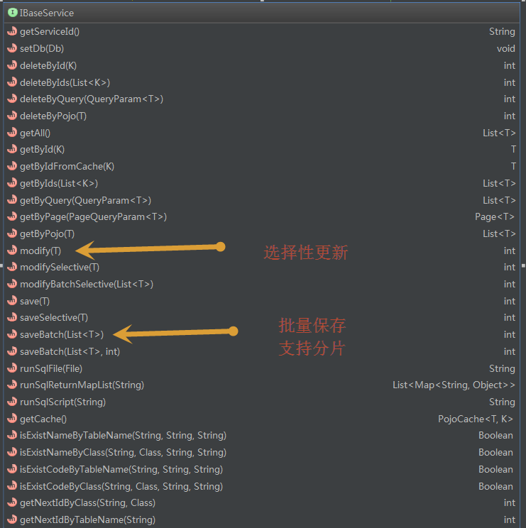
这都是生成的方法
自动生成的方法

